Slide 1
APLEND hotel ovruč
ŠTRBSKÉ PLESO

Slide 2
Aplend hotel ovruč
Štrbské Pleso Kategória: 4*
Vážený klient, veľmi si ceníme Váš záujem o APLEND Hotel Ovruč, ktorý je svojou celkovou kapacitou, polohou a komplexnosťou služieb ideálnou voľbou pre menšie semináre, spoločenské akcie či skupinové pobyty.
Kapacita ubytovania:
Počet apartmánov: 28 Počet lôžok: 58 Počet prísteliek: 34
Bezplatné parkovisko
Reštaurácia:
Koliba Kamzík Ovruč 60 miest
Konferenčná miestnosť:
Salónik 24 miest

Slide 3
Informácie o izbách

Slide 4
Štúdio
Lukratívne a štýlovo zariadené apartmány Hotela Ovruč sú predpokladom perfektne stráveného pobytu. Pre hostí sú v ponuke apartmány typu 2+0,2+2 alebo aj apartmány 4+2 s výhľadmi na dych berúcu okolitú scenériu.
Štúdia sú vhodne pre 2 osoby. Súčasťou štúdia je plne vybavená kuchyňa, obývačka s pohovkou a sociálne zariadenie.
Rozmer: 32 m2

Slide 5
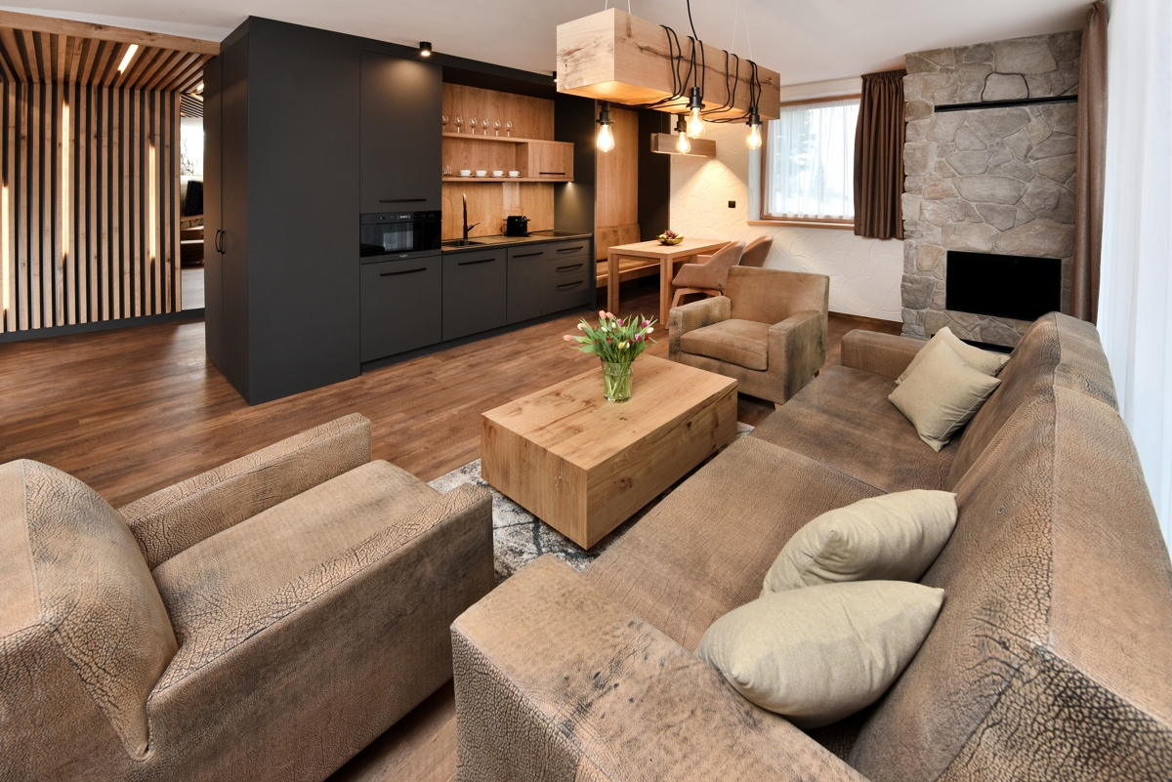
Apartmány
Vybavenie apartmánov ponúka hosťom TV s plochou obrazovkou, súkromnú kúpeľňu so sprchovacím kútom.
V apartmáne sa nachádza aj plnohodnotná kuchyňa, ktorá disponuje umývačkou riadu, chladničkou, kávovarom a varnou doskou.
Komfortné apartmány sú vhodne pre 2-6 osôb
Rozmer: 32 – 53 m2

Slide 6
Reštaurácia KOLIBA KAMZÍK

Slide 7
Reštaurácia KOLIBA KAMZÍK
Je nová, moderná reštaurácia s nádychom tradícií. Svojím štýlovým zariadením, prvotriednou obsluhou a kvalitným menu zaručuje jedinečný gastronomický zážitok. Celková kapacita reštaurácie 50 miest je spolu s vyberanou gastronómiou zárukou príjemne strávených chvíľ počas porád, školení, či firemných podujatí.
Naše tipy:
Raňajky
À la carte - servírované aj bufetové menu
Zážitková kuchyňa
Coffee breaky
Tematická kuchyňa, tematické večery
Degustácie

Slide 8
Konferenčné priestory

Slide 9
Lobby BAR HOTELA OVRUČ
Technicky vybavená školiaca miestnosť je ideálna pre menšie semináre a školenia do 24 osôb.
Samostatná uzavretá miestnosť poskytuje pohodlie v rôznych typoch sedenia. Miestnosť radi pripravíme na mieru podľa Vašich požiadaviek.
Rozloha 35 m2
Sedenie v tváre U – 18 osôb
Kino sedenie – 24 osôb
Školské sedenie – 18 osôb
Cena za prenájom:
100 € / max 4 hodiny
200 € / celý deň

Slide 10
Coffee Break

Slide 11
Coffee break Základný
8 g káva / 4 g čaj výber z viacerých druhov,
voda s citrónom a mätou
Cena 4,50 € / osoba

Slide 12
Coffee break Slaný
8 g káva / 4 g čaj výber z viacerých druhov, voda s citrónom a mätou
+ 120 g mix slaného pečiva
Domáce škvarkové pagáče, domáce syrové pagáče
Chlebík lososový, chlebík retro, chlebík prosciutto, chlebík klasik
Croissant šunkový, croissant šovdra, hermelín a brusnice
Slané lístkové pečivo
Slaná štrúdľa
Šaláty – cestovinový šalát, grécky šalát, pohánkový šalát
Jednohubky – škvarková, cviklová, lososová, syrová so šovdrou
Cena 8,50 € / osoba

Slide 13
Coffee break Sladký
8 g káva / 4 g čaj výber z viacerých druhov, voda s citrónom a mätou
+120 g mix sladkého pečiva
Domáca štrúdľa – maková, jablková, tvarohová
Tlačené mini koláčiky – makový, tvarohový, orechový
Domáca bábovka
Bublanina s ovocím
Muffiny
Tiramisu, panna cotta s ovocím
Ovocný šalát
Cena 8,50 € / osoba

Slide 14
Coffee break vegÁnska alternatíva
8 g káva / 4 g čaj výber z viacerých druhov, voda s citrónom a mätou
+ mix z danej ponuky
Molkerkornová žemlička/banketka s hráškovou alebo cviklovou penou
Jedno hubky s humusom
Vegánske nátierky
Pohánková/celozrnná kaša s ovocím
Muffiny
Jablkovo-banánový koláčik s pohánkovou múkou
Cena 8,50 € / osoba

Slide 15
OBEDOVÉ a večerné menu

Slide 16
Bufet A
Polievka
Slepačí vývar s domácimi rezancami, zeleninou a mäsom
Hlavné jedlo
Kuracie medailónky na grilovanej zelenine, opekané zemiaky s rozmarínom
Kuracie rezníky v pivovom cestíčku, zemiakové pyré
Bravčový tokáň s bylinkovou ryžou
Penne so sušenými paradajkami, tuniakom a olivami
Šalátový bufet
Dezert
Mini koláčiky podľa ponuky
V cene 21 €/ osoba. Minimálny počet osôb 20.

Slide 17
BUfet B
Polievka
Kapustová s domácou klobáskou a údeným mäsom
Hlavné jedlo
Kuracie ragú na hríbovej omáčke, domáca tarhoňa
Bravčový špízik, pečené mladé zemiaky
Fish and chips
Zeleninové rizoto
Šalátový bufet
Dezert
Mini koláčiky podľa ponuky
V cene 21 €/ osoba. Minimálny počet osôb 20.

Slide 18
bufet c
Polievka
Krém z pečenej koreňovej zeleniny s bylinkovými krutónmi
Hlavné jedlo
Plnená hydinová roláda, dusená kari ryža
Hovädzí guláš, žemľová knedľa
Bravčový rezník v bylinkovej strúhanke, pečené zemiaky
Cestoviny s grilovanou zeleninou
Šalátový bufet
Dezert
Mini koláčiky podľa ponuky
V cene 21 €/ osoba. Minimálny počet osôb 20

Slide 19
konferenčné menu

Slide 20
Konferenčný bUfet A
Predjedlo
Výber slovenských údenín, mix jednohubky (syrové, bryndzové, tuniakove), prekladaná mozzarellou s paradajkou, bylinkové pesto
Polievka
Slepačí vývar s mäsovými knedličkami
Hlavné jedlo
Kačacie prsia na kapustovom pyré, zemiaková lokša
Bravčová panenka na hríbovej omáčke, zemiaky opekané s rozmarínom
Kuracie prsia v slaninke, cous cous s grilovanou zeleninou
Domáce špenátové ravioly na krémovej omáčke
Šalátový bufet
Dezert
Mini koláčiky podľa ponuky
V cene 30 €/ osoba. Minimálny počet osôb 20.

Slide 21
Konferenčný bUfet B
Predjedlo
Výber slovenských syrov, bruschetta s krémovým syrom, prosciuttom a hroznom, zemiaková lokša s restovanou kačacou pečeňou na cibuli
Polievka
Kohúti vývar s bylinkovou omeletou, zeleninou a mäsom
Hlavné jedlo
Retro roštenka s volským okom, chrumkavou cibuľkou a zemiakovými lyžičkami
Kuracie kúsky v domácej slaninke na omáčke demi glace, krémové hríbové rizoto
Bravčové medailónky na vínovo – brusnicovej omáčke, pečené mladé zemiaky
Treska v pivovom cestíčku, zemiakové pyre
Šalátový bufet
Dezert
Mini koláčiky podľa ponuky
V cene 30 €/ osoba. Minimálny počet osôb 20.

Slide 22
Doplnkové služby

Slide 23
Doplnkové služby
V rámci hotela je klientom k dispozícii moderný wellness s kapacitou do 12 osôb, ktorý ponúka 3 druhy sáun, virivku, oddychovú miestnosť a ochladzovaciu zónu. Cena za vstup je 15 € / osoba / 2 hodiny.
24 hodinové služby recepcie
Možnosť stravovania v reštaurácii priamo v rezorte
Wi-Fi
Garážové parkovanie zadarmo
Ski room
Spoločenská miestnosť

Slide 24
Nezabudnuteľný zážitok si odniesli:

Slide 25
KONTAKTy
ING. MICHAELA STAŠOVÁ Sales Manager 00421 902 771 747 michaela.stasova@aplend.com
ING. MARTINA KALISKÁ B2B Sales & Event Manager 00421 915 811 804 martina.kaliska@aplend.com

